Slide 1


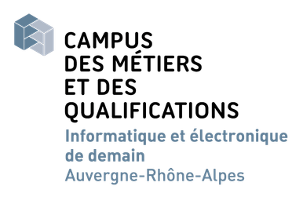



LA FRESQUE DU SMARTPHONE
Opération soutenue par l’État dans le cadre de l’AMI « Compétences et Métiers d’Avenir » du Programme France 2030, opéré par la Caisse des Dépôts » (La Banque des Territoires).

Slide 2
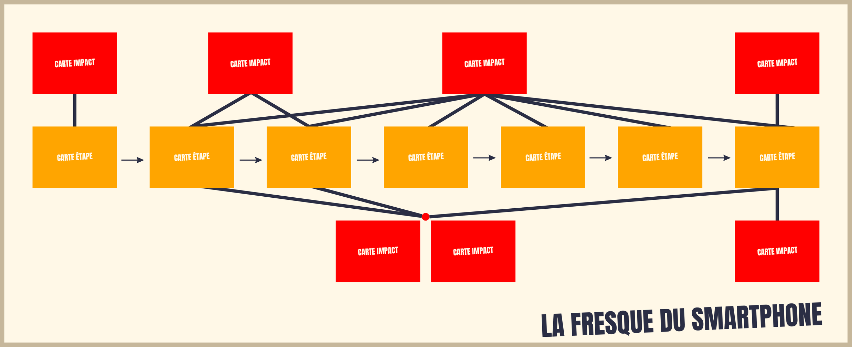

Slide 3
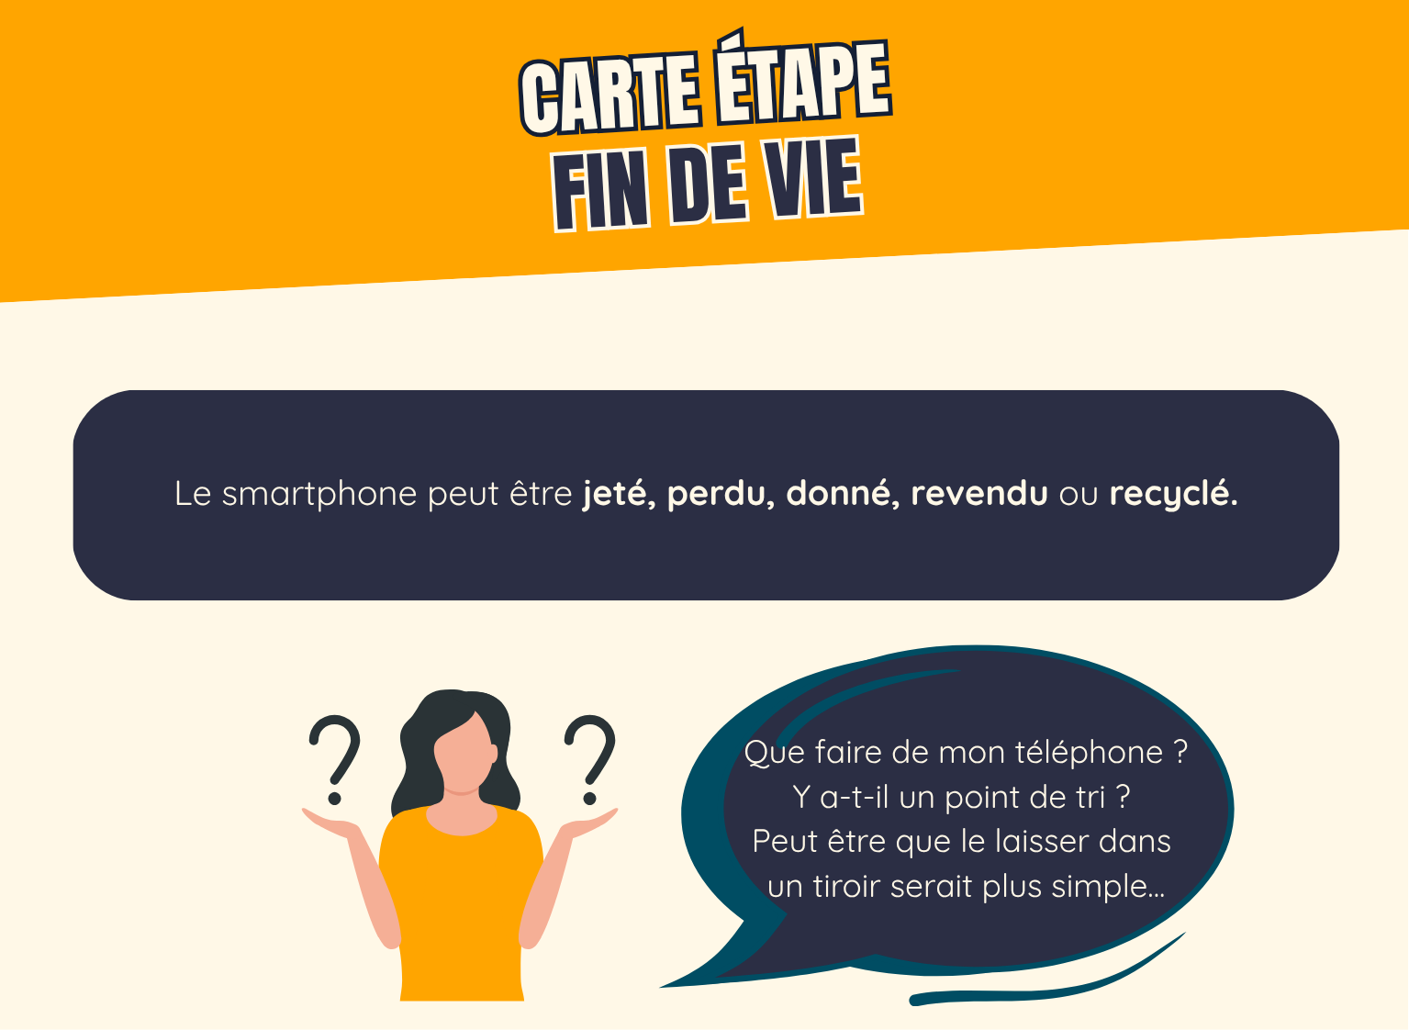

Slide 6
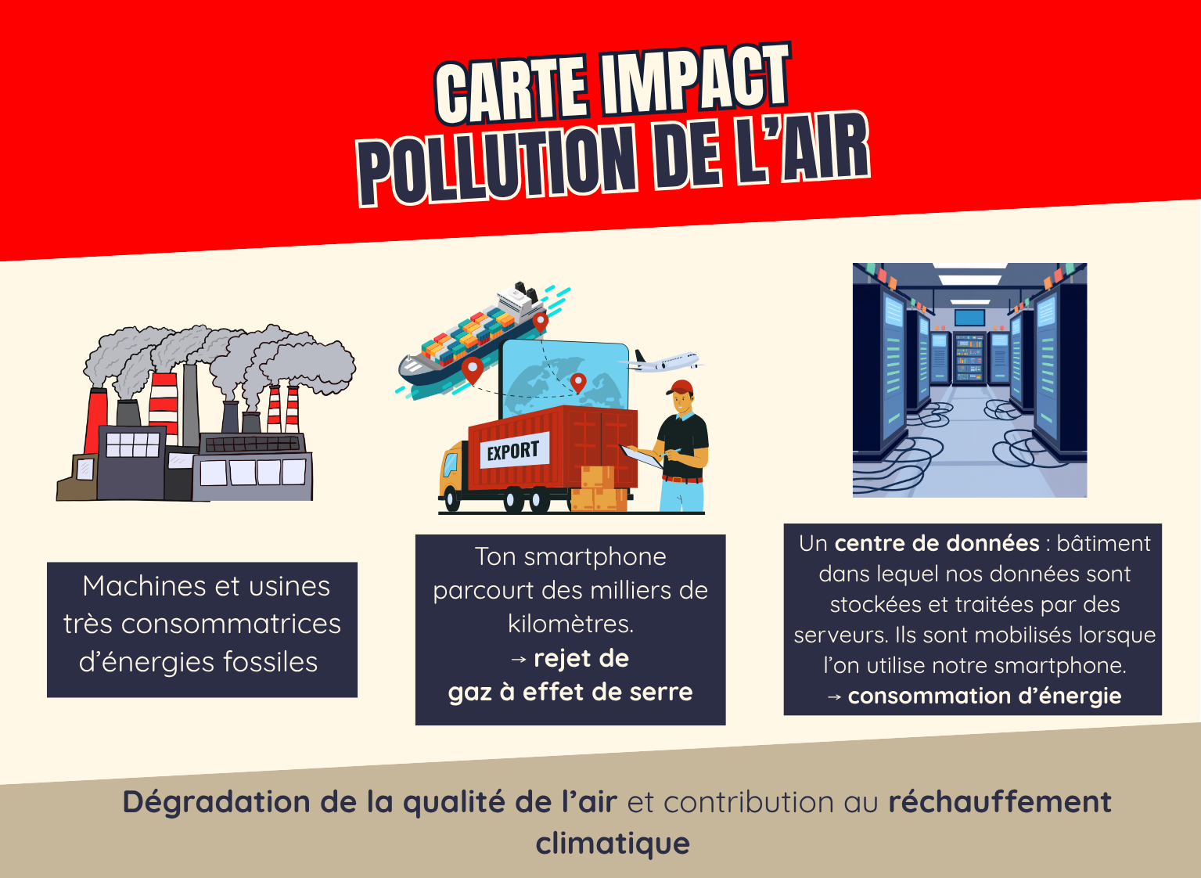

Slide 7
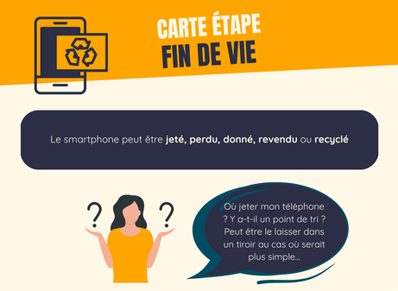
?

Slide 8
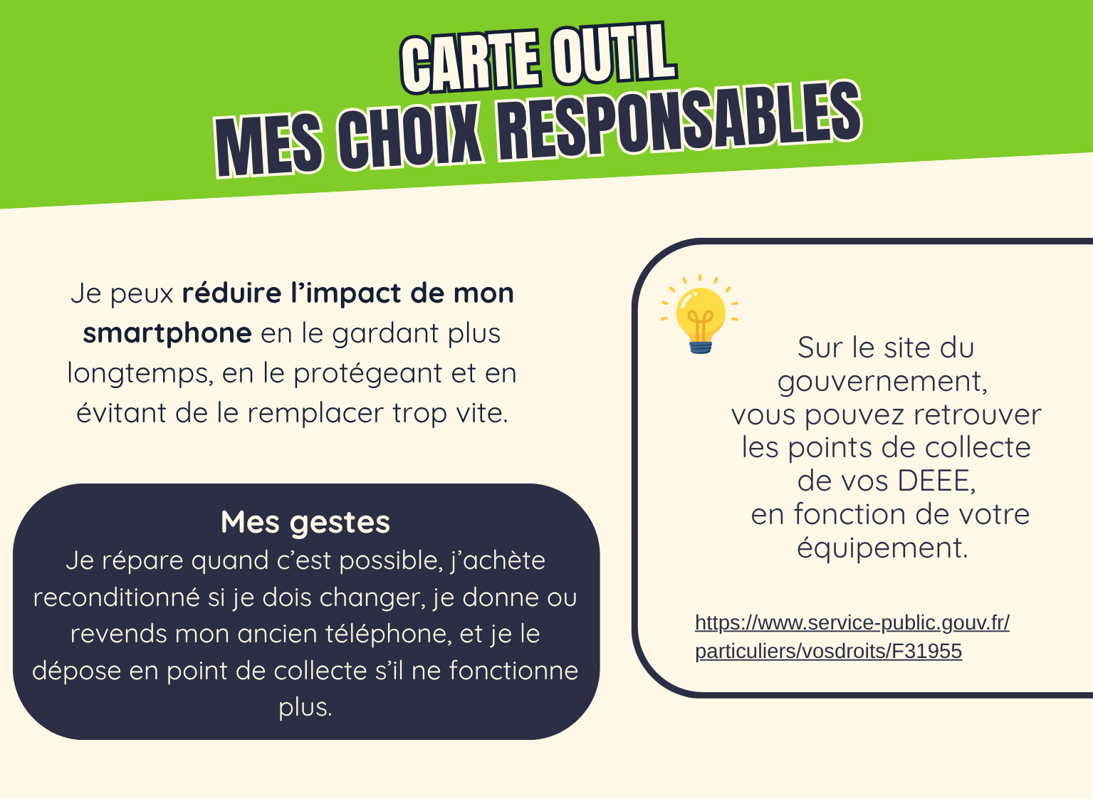

Slide 9
A VOUS DE JOUER !

Slide 10
CORRECTION

Slide 11


Slide 13
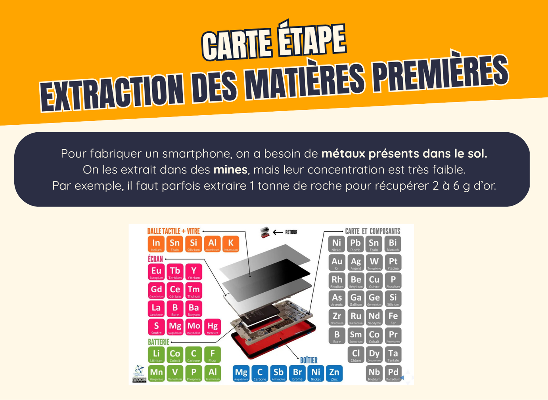

Slide 15
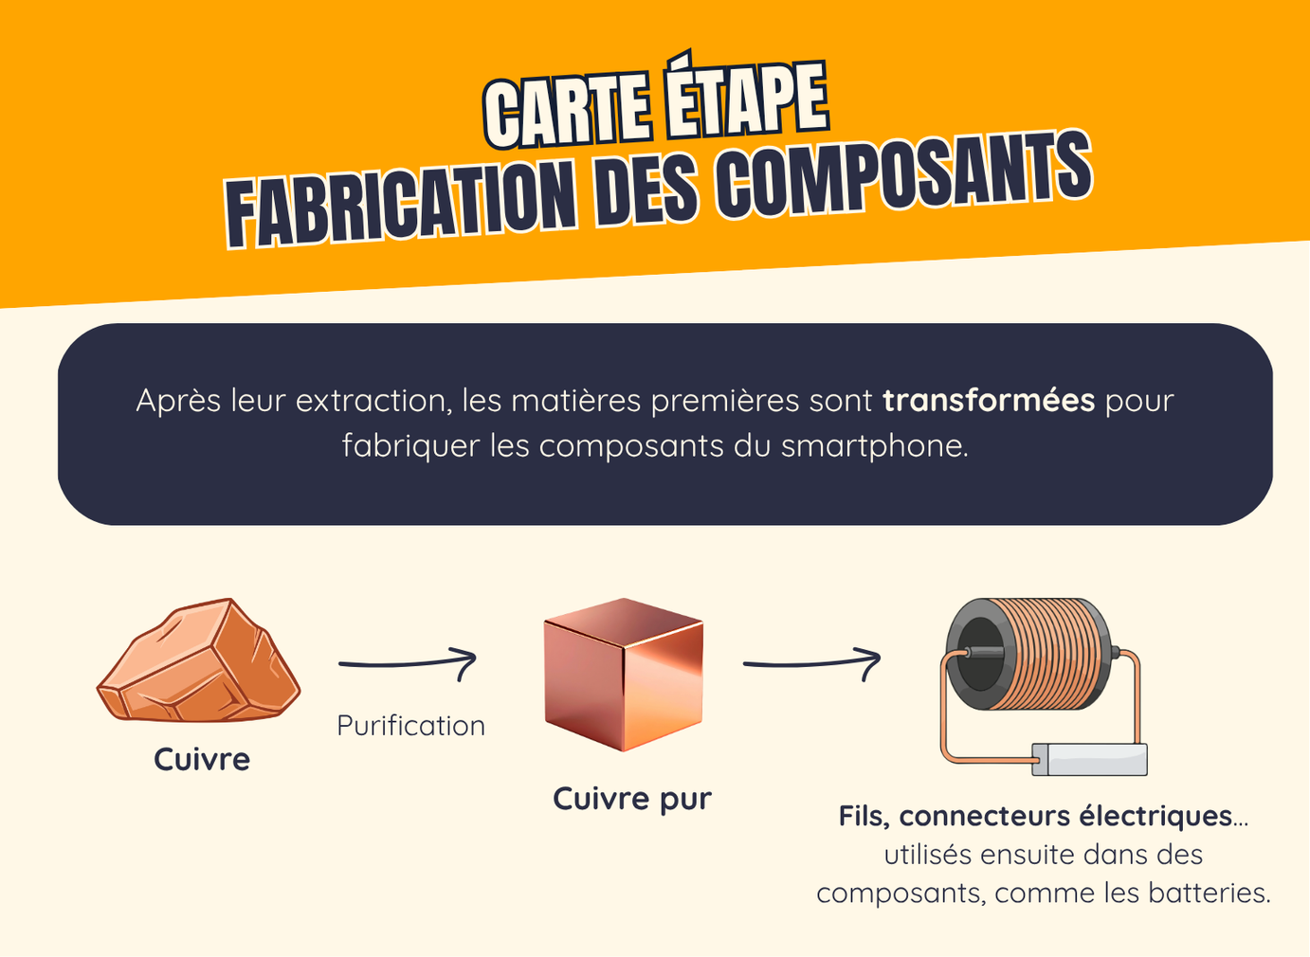

Slide 17
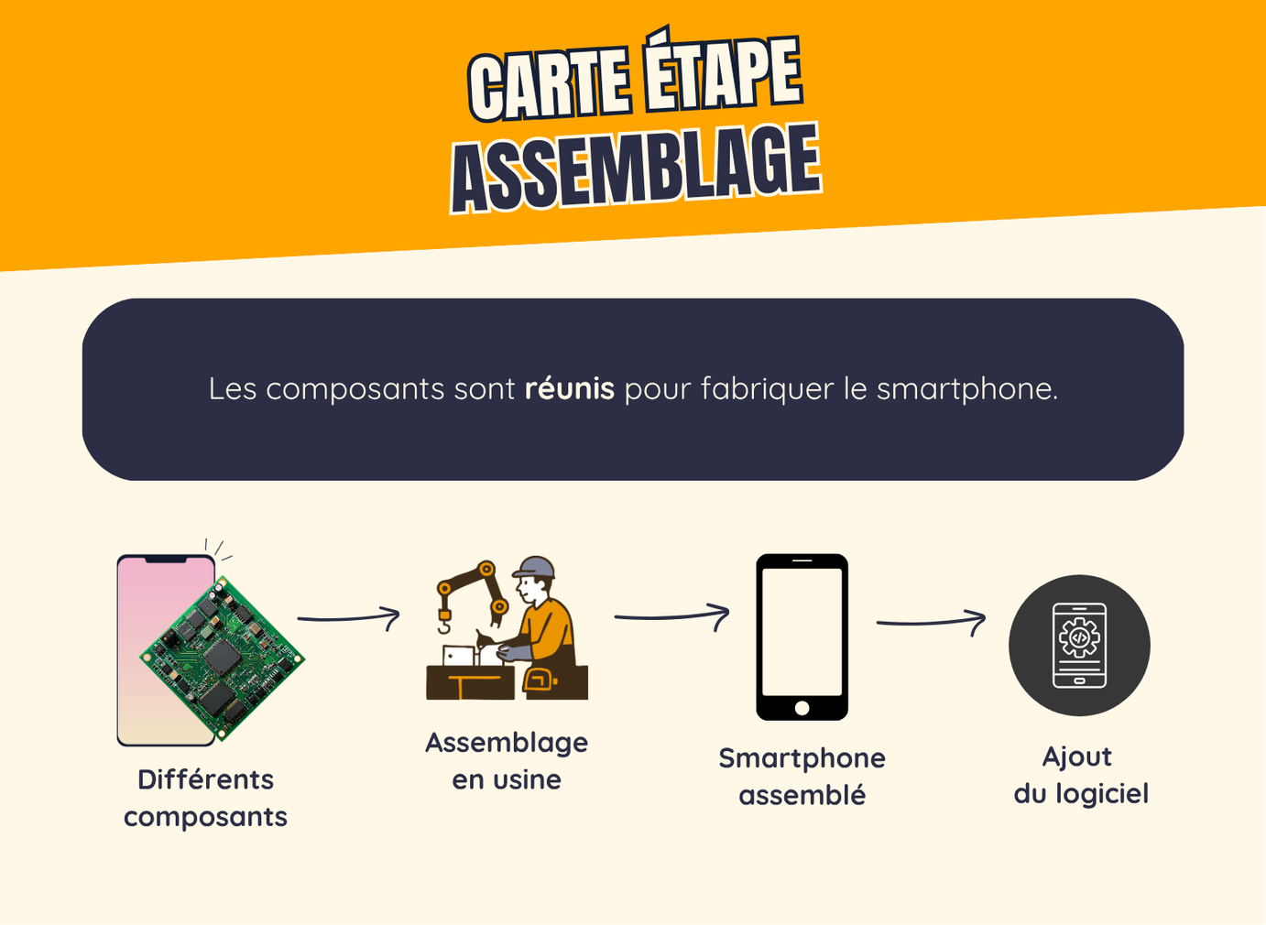
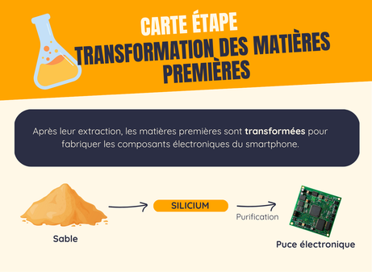

Slide 19
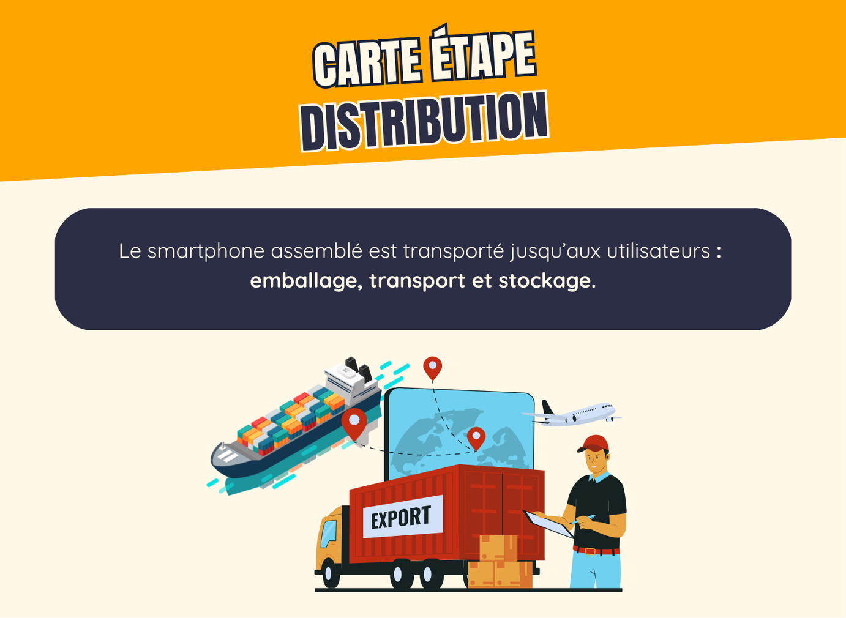
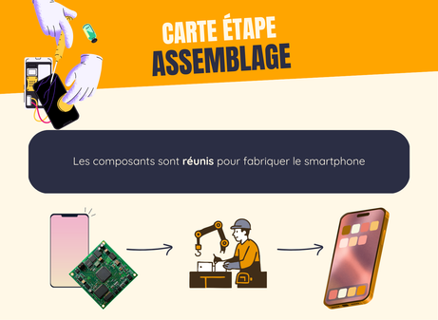

Slide 21
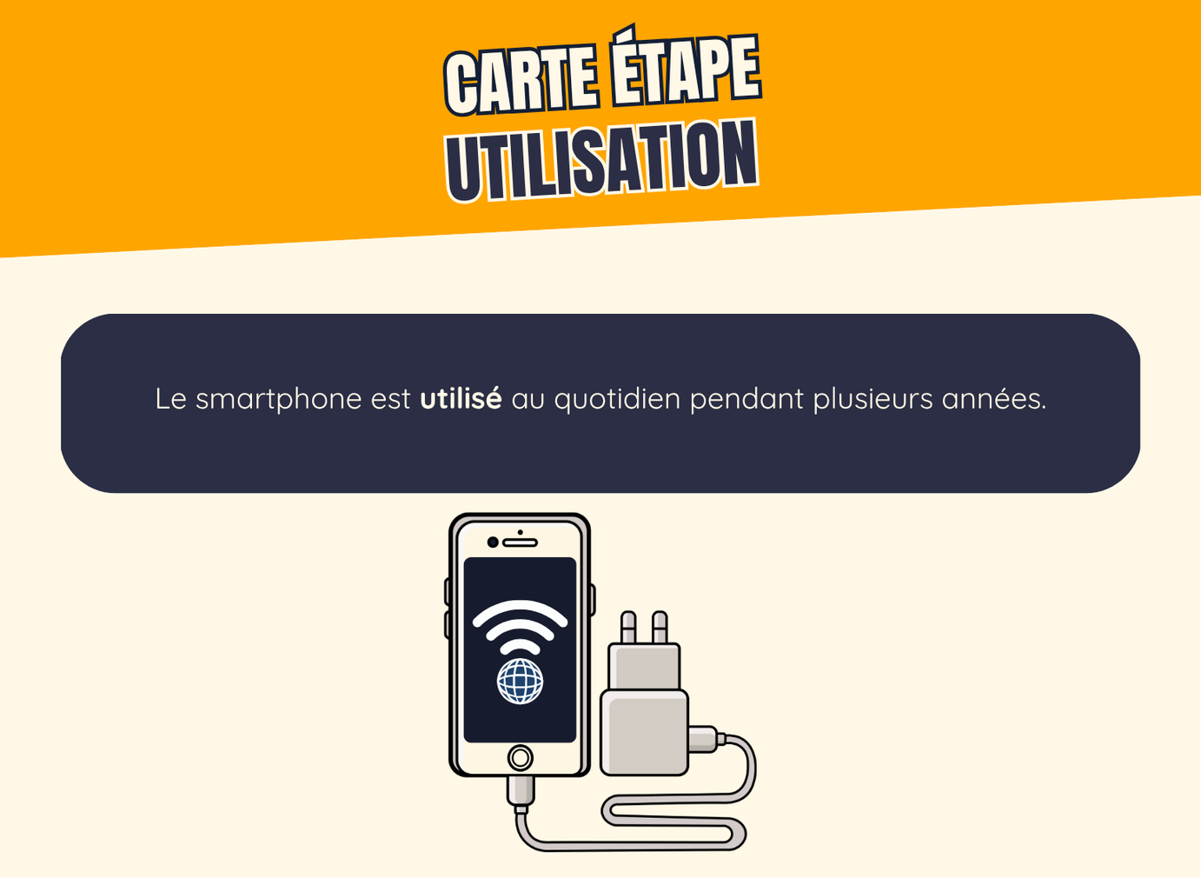
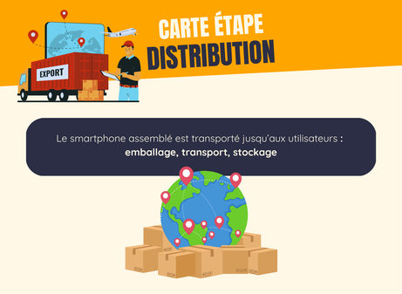

Slide 23

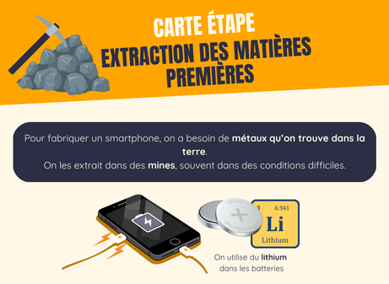
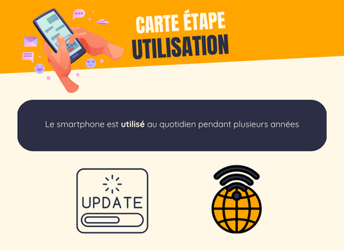

Slide 25
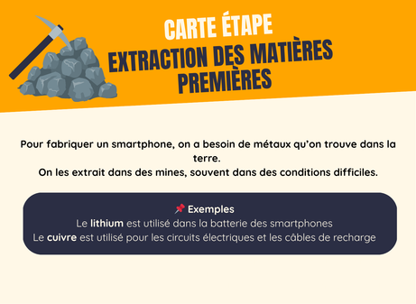
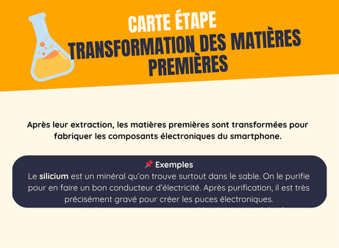
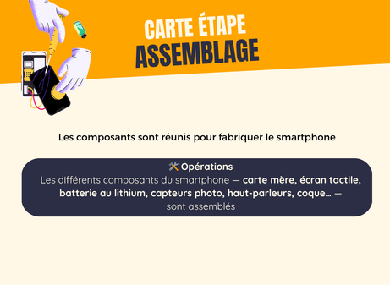
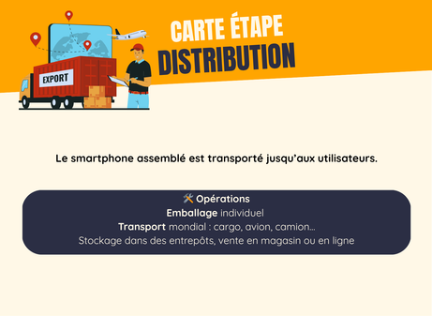
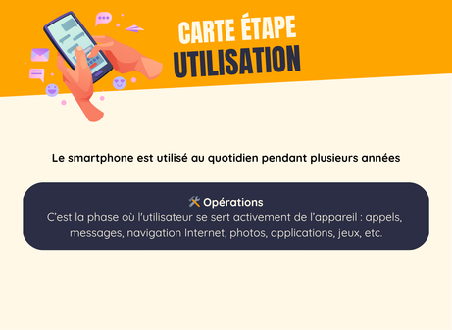
Notes:
Commentaire : Est ce que conception ?
Non
Est ce que extraction ? Oui, parce que...

Slide 26





LEQUEL N’EST PAS UNE ÉNERGIE FOSSILE ?
Le charbon
Le pétrole
Le gaz naturel
L’énergie solaire

Slide 28
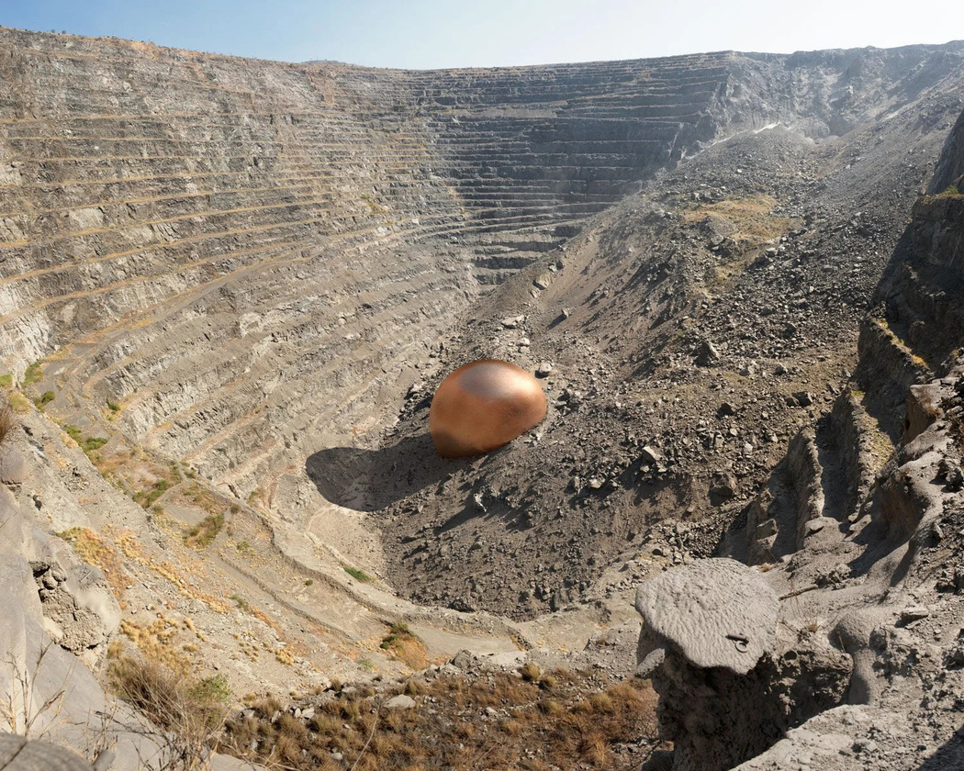

POLLUTION DE L’AIR
Mine de Palabora (4,1 millions de tonnes de cuivre),
extraite de la série « For What it’s Worth » © Dillon Marsh
EXTRACTION
Il faut extraire d’énormes quantités de minerai pour récupérer le métal, ce qui consomme beaucoup d’énergie.
Par exemple, il faut extraire 1 tonne de roche pour extraire entre 2,5 et 5 kg de cuivre.
Mine de cuivre avec une sphère rajoutée numériquement représentant la quantité totale de cuivre extraite de cette mine.

Slide 29
QU’EST-CE QUE L’EMPREINTE CARBONE
DU NUMÉRIQUE ?
La quantité d’électricité consommée par les appareils numériques
La quantité de déchets électroniques produits par les smartphones et ordinateurs
La quantité de gaz à effet de serre émise par les équipements, les réseaux et les centres de données numériques
La quantité de données échangées sur internet en une journée

Slide 30
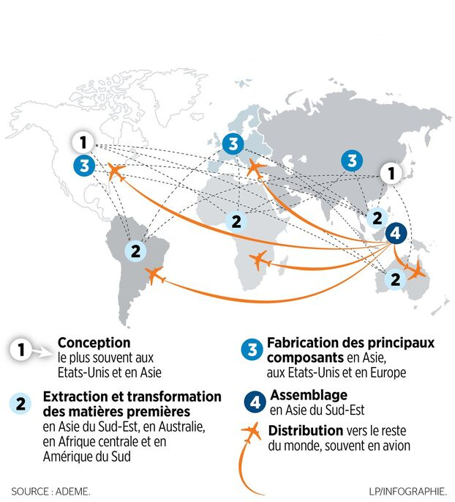
POLLUTION DE L’AIR

Slide 31
QU’EST-CE QUE LE MIX ÉNERGÉTIQUE ?
La quantité d’électricité consommée par un smartphone
Le mélange des différentes sources d’énergie utilisées pour produire l’électricité
Une énergie fabriquée uniquement à partir de pétrole
Le stockage de l’électricité dans des batteries

Slide 32


POLLUTION DE L’AIR
USAGE
46% DE L’EMPREINTE CARBONE DU NUMÉRIQUE EN FRANCE EN 2022 PROVIENT DES CENTRES DE DONNÉES.
Même si on utilise internet en France, une partie de la pollution peut être produite dans d’autres pays, parfois plus polluants. L’impact d’un pays dépend de son mix énergétique.
.
Vous pouvez regarder les différentes sources d’électricité et l’intensité carbone de chaque pays grâce à Electricity Maps³.

Slide 33
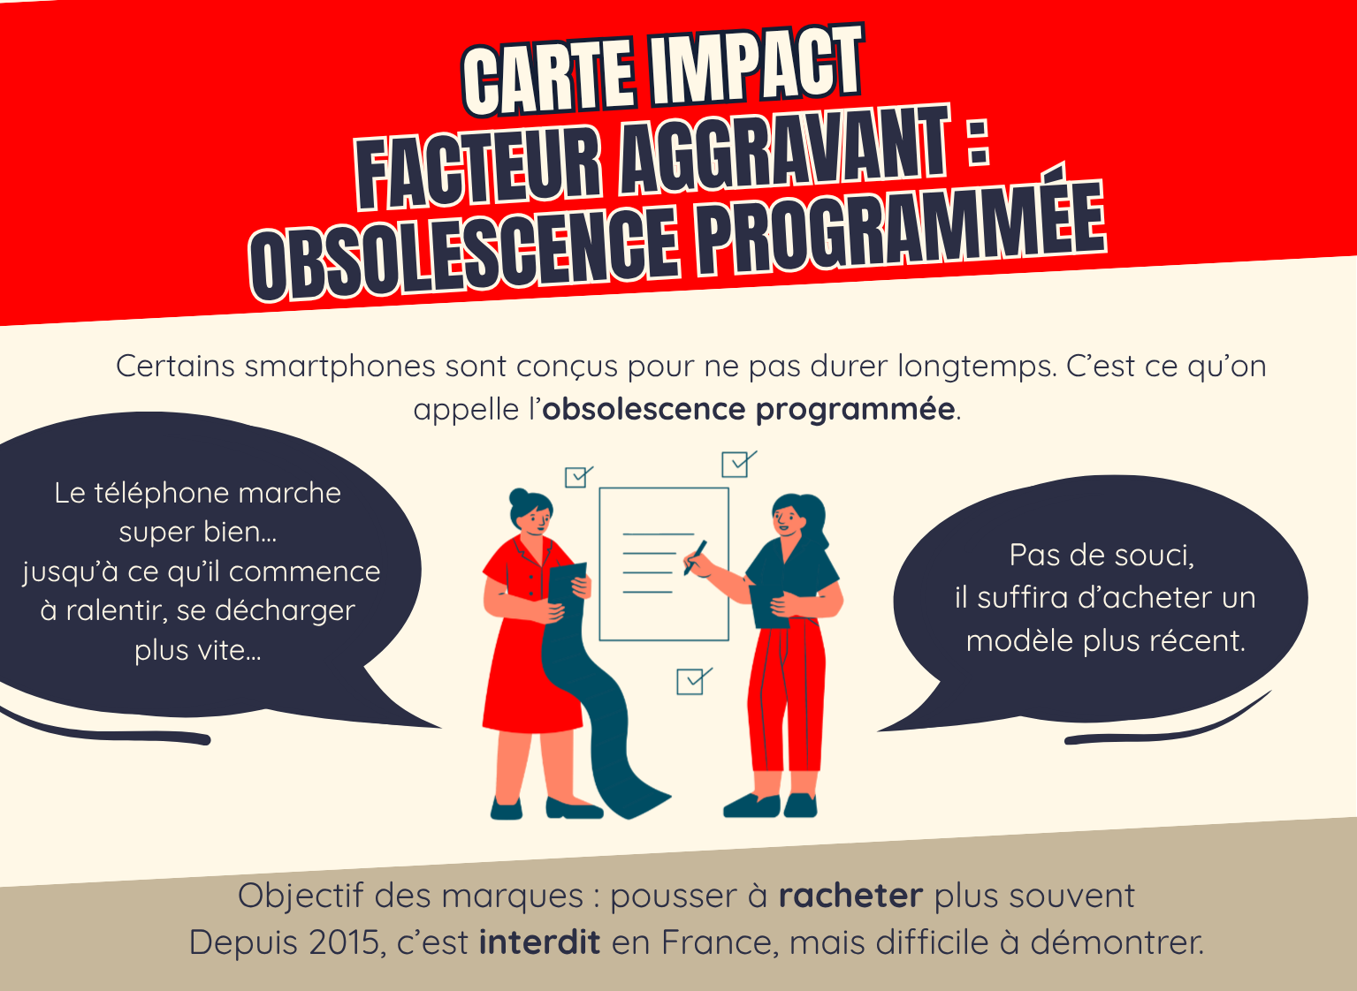
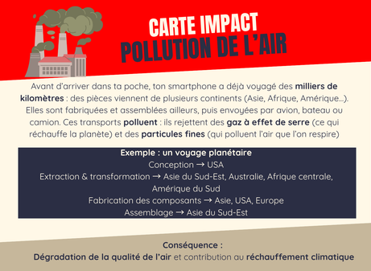

Slide 35


FACTEUR AGGRAVANT :
OBSOLESCENCE PROGRAMMÉE
❗ Depuis 2015, c’est interdit en France, mais difficile à démontrer¹.
TECHNIQUE
Aujourd’hui, la plupart des smartphones ne peuvent plus être ouverts facilement : batterie collée, pièces soudées, réparations difficiles ou trop chères. On remplace le téléphone plutôt que de le réparer.
LOGICIELLE
Les mises à jour logicielles rendent les anciens téléphones incompatibles ou plus lents.
Il existe des smartphones responsables conçus pour être démontables et réparables : les pièces détachées peuvent être achetées et remplacées facilement.

Slide 36
FACTEUR AGGRAVANT :
OBSOLESCENCE PSYCHOLOGIQUE ET SOCIALE
PSYCHOLOGIE
SOCIALE
L’obsolescence psychologique apparaît quand l’utilisateur le trouve dépassé, moins beau ou moins désirable (publicité...).
L’obsolescence sociale vient du regard des autres : avoir un téléphone récent peut donner une image de modernité ou de statut.
L’effet de mode
Les marques présentent chaque nouveau modèle comme plus puissant et plus innovant. Même lorsque les améliorations sont limitées pour un utilisateur moyen, elles peuvent donner l’impression que l’ancien téléphone est inférieur, créant de la frustration.

Slide 37
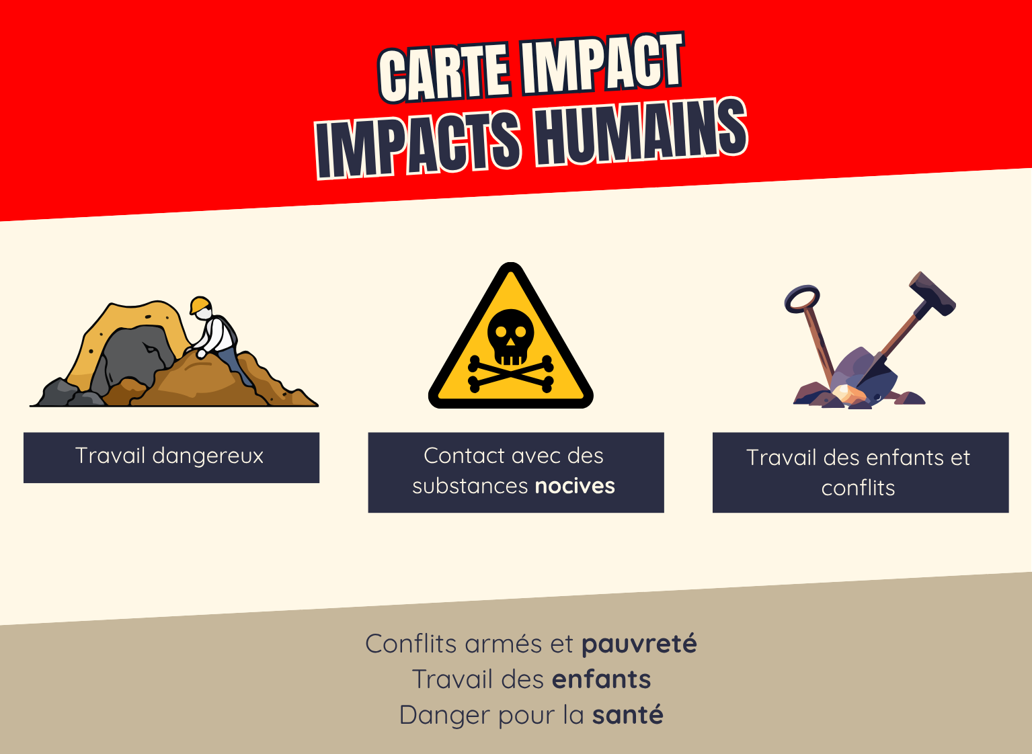

Slide 39
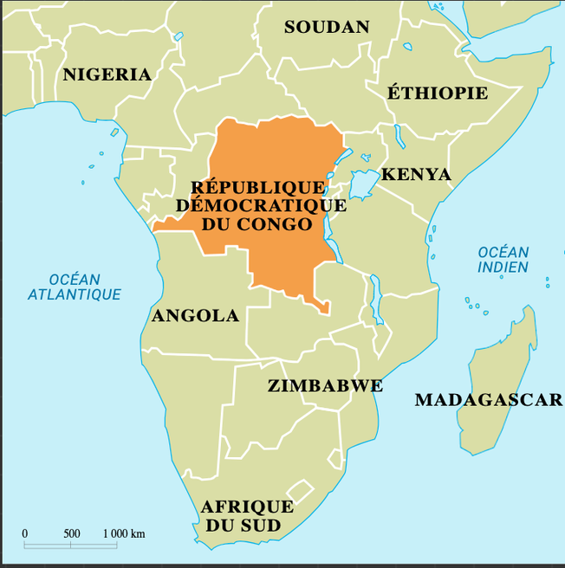

IMPACTS HUMAINS
La République démocratique du Congo recèle des mines de tantale. Le tantale est un “minerai de conflit”
IMPACTS SUR LA SANTÉ
Depuis des années, des groupes armés se battent pour contrôler les zones où se trouvent ces minerais pour financer leurs conflits.
TRAVAIL DES ENFANTS
IMPACTS SOCIAUX ET CULTURELS
https://www.universalis.fr/atlas/afrique/republique-democratique-du-congo/

Slide 40
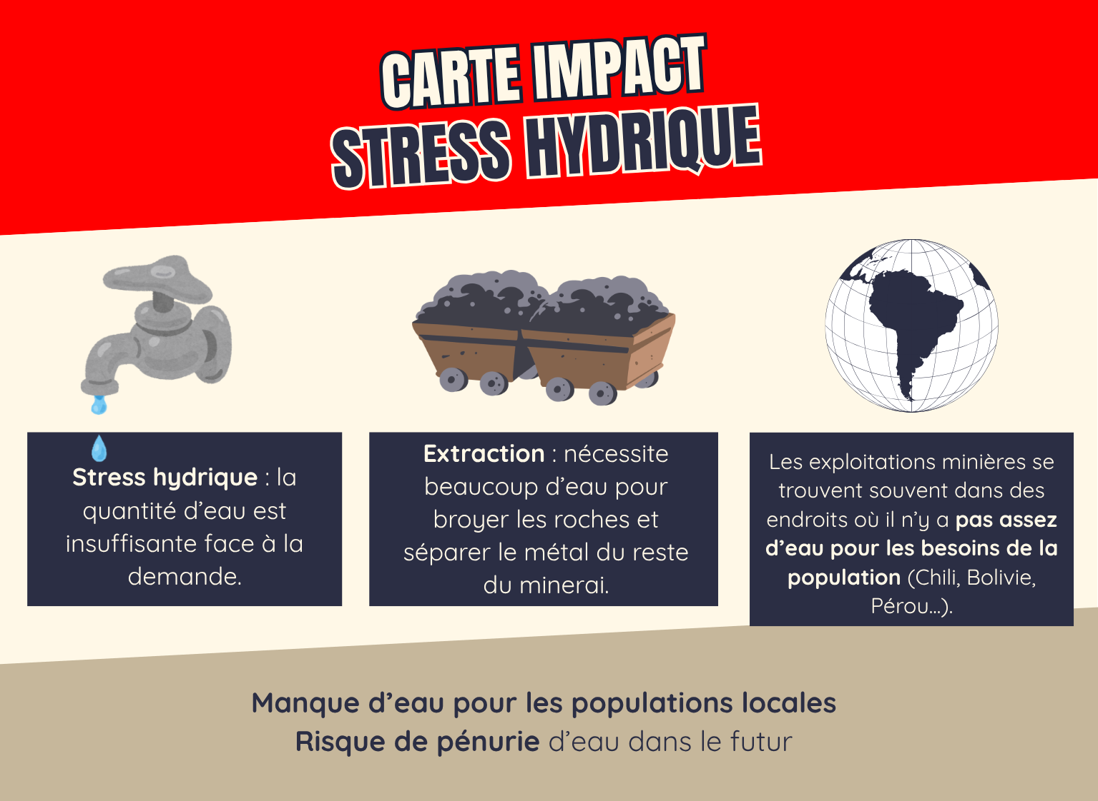

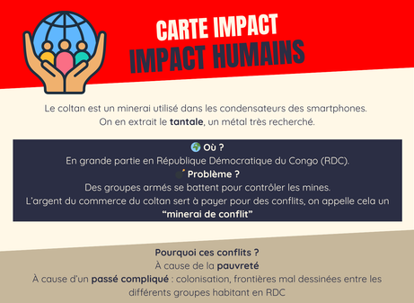

Slide 42
QU’EST CE QUE LE STRESS HYDRIQUE ?
La consommation d’eau utilisée par les usines et les industries
La pollution de l’eau causée par des produits chimiques
Une situation où la demande en eau est plus importante que la quantité d’eau disponible
Le manque d’eau uniquement dans les déserts

Slide 43
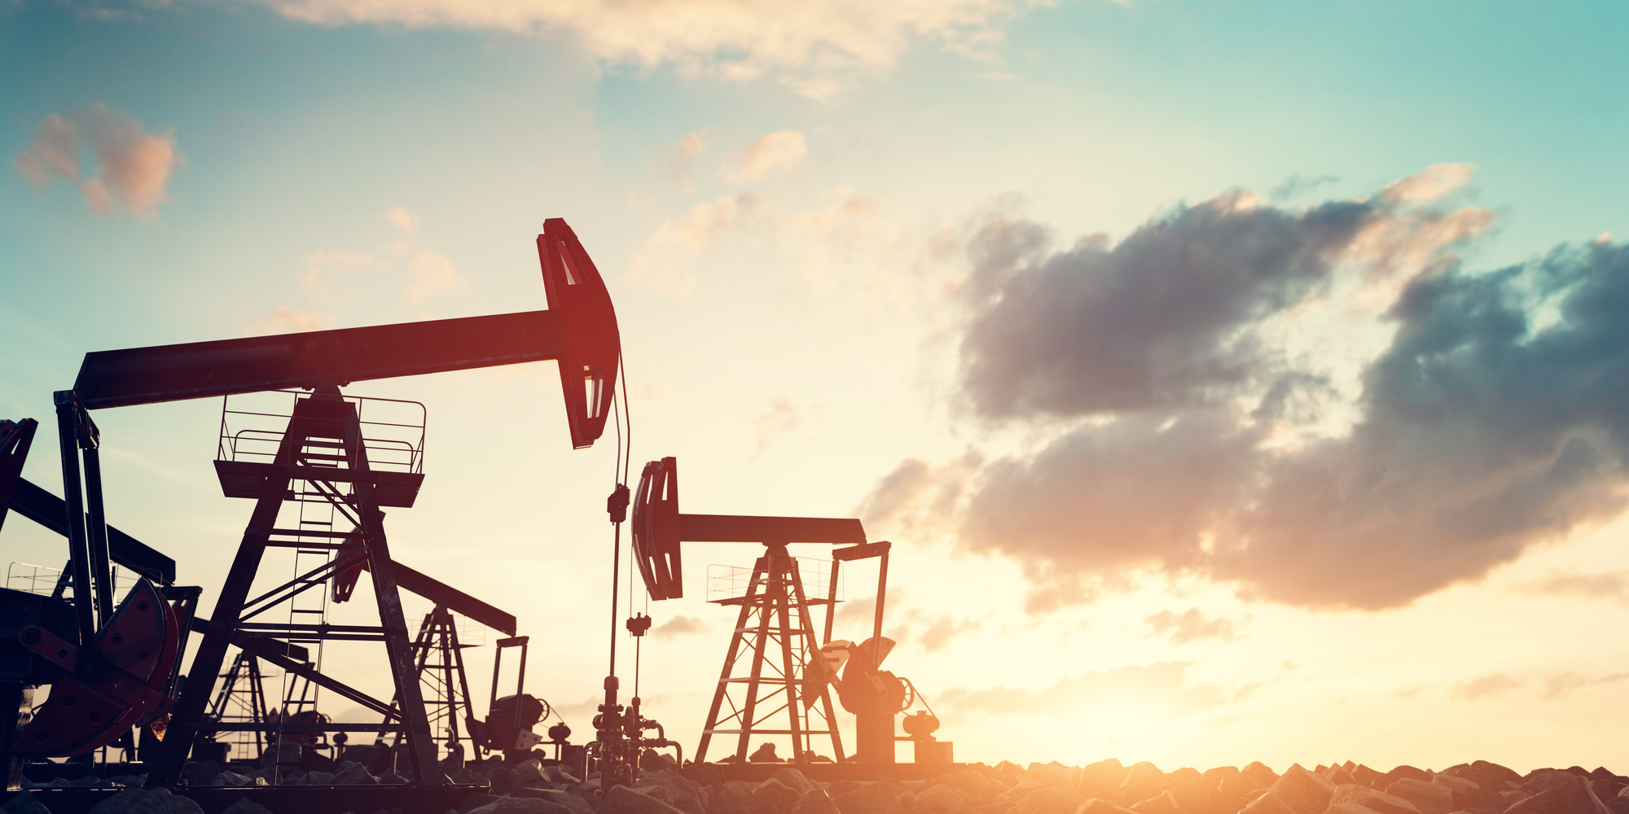

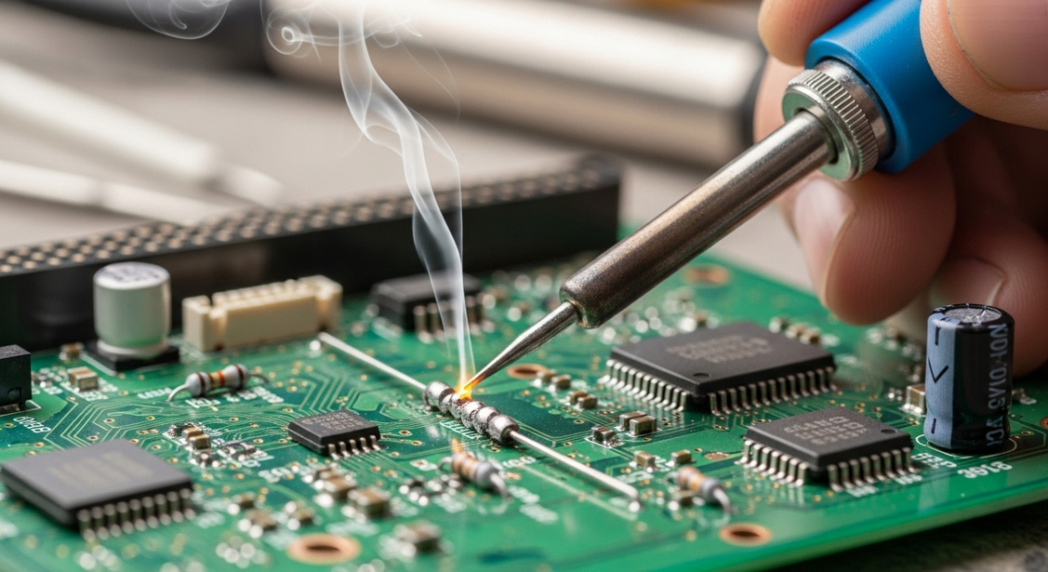
STRESS HYDRIQUE
Une des plus grosses usines de composants électroniques se trouve à Taiwan (TSMC).
En 2019, TSMC utilisait l’équivalent de 60 piscines olympiques par jour.
À Taïwan, la sécheresse de 2021 a entraîné des restrictions d’eau sur les terres agricoles pour ne pas baisser la production de l’usine.
L’extraction minière consomme beaucoup d’eau, notamment pour broyer la roche et concentrer le minerai. Plus de 50 % de la production mondiale actuelle de cuivre est concentrée dans des zones soumises à un fort stress hydrique.
La fabrication de puces électroniques nécessite une grande précision. On nettoie donc les matériaux avec beaucoup d’eau propre.

Slide 44
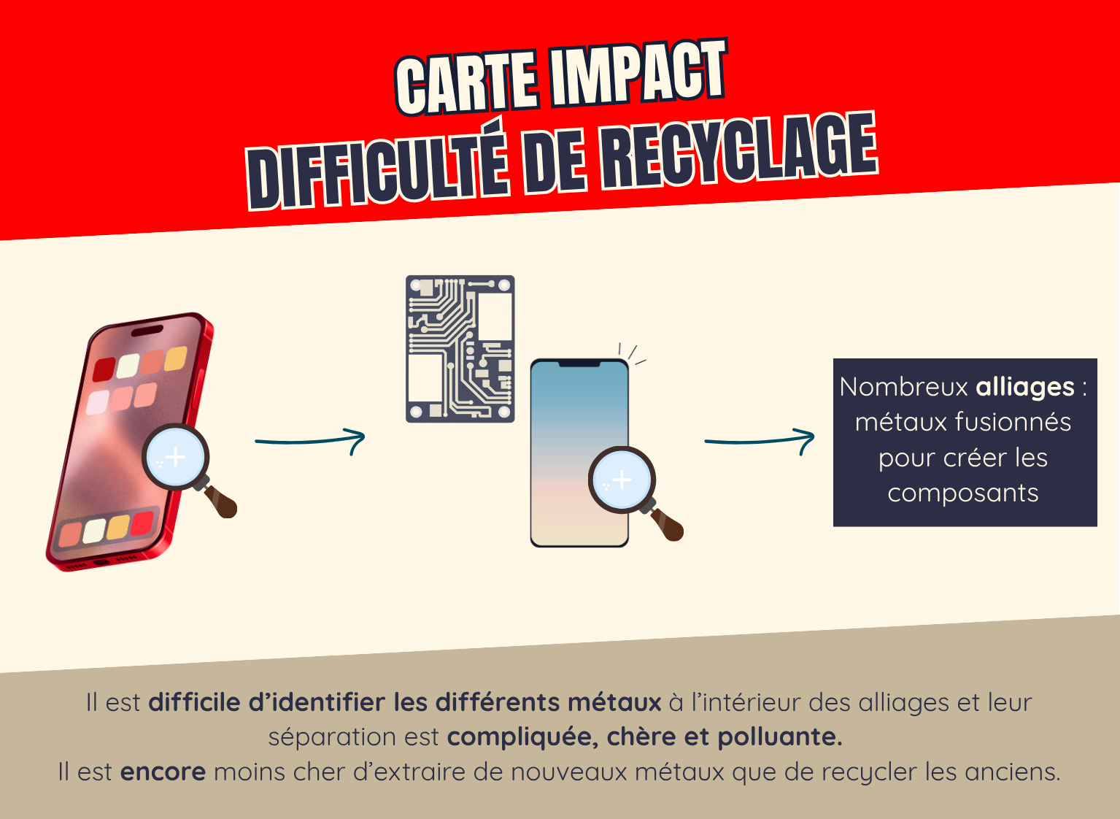
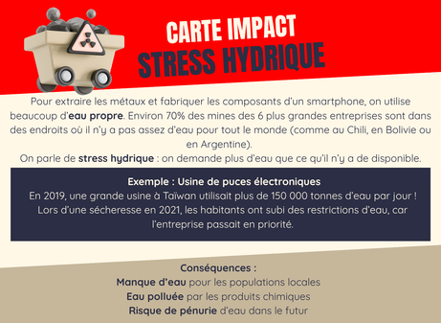

Slide 46
QUE DEVIENT VOTRE TÉLÉPHONE
LORSQU’IL N’EST PLUS UTILISÉ ?
Gardé dans un tiroir sans être utilisé
Donné, revendu ou reconditionné
Déposé dans un point de collecte pour être recyclé
Jeté dans une mauvaise filière et finir brûlé pour récupérer les métaux

Slide 47

DIFFICULTÉ DE RECYCLAGE
ENVIRON 22% DES DÉCHETS ÉLECTRONIQUES MONDIAUX ONT ÉTÉ CORRECTEMENT RECYCLÉS EN 2022, ENVIRON 40% EN EUROPE.
OÙ SONT PASSÉS VOS ANCIENS
SMARTPHONES ?
S’ILS SONT JETÉS, CE SONT DES DEEE
Lorsqu’un smartphone est jeté, il devient un déchet d’équipements électriques et électroniques (DEEE).
À LA MAISON
Les smartphones ne sont alors ni recyclés ni réutilisés, et les métaux qu’ils contiennent sont perdus.
Comme on l’a vu, les métaux sont mélangés dans des alliages, ce qui rend leur séparation difficile : on parle alors de décyclage, car ils ne sont pas assez purs pour être réutilisés dans des appareils numériques.
Filières illégales
Recyclage

Slide 48
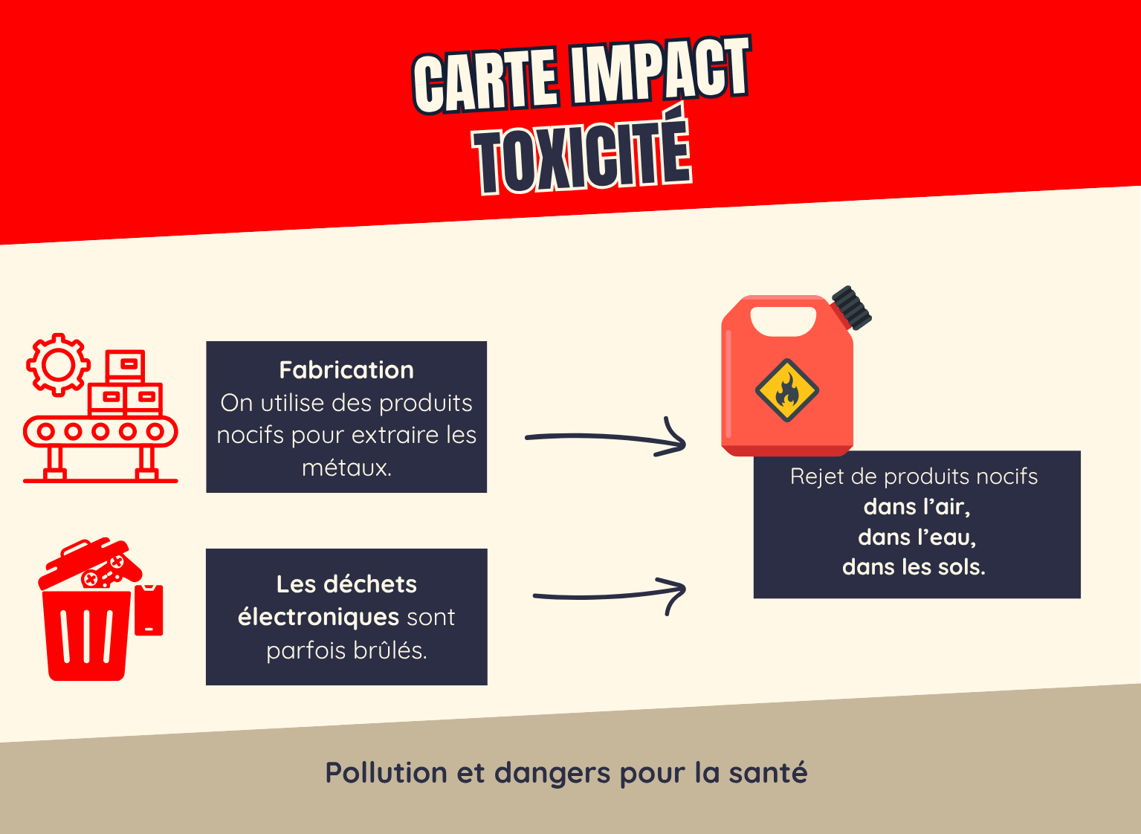

Slide 50
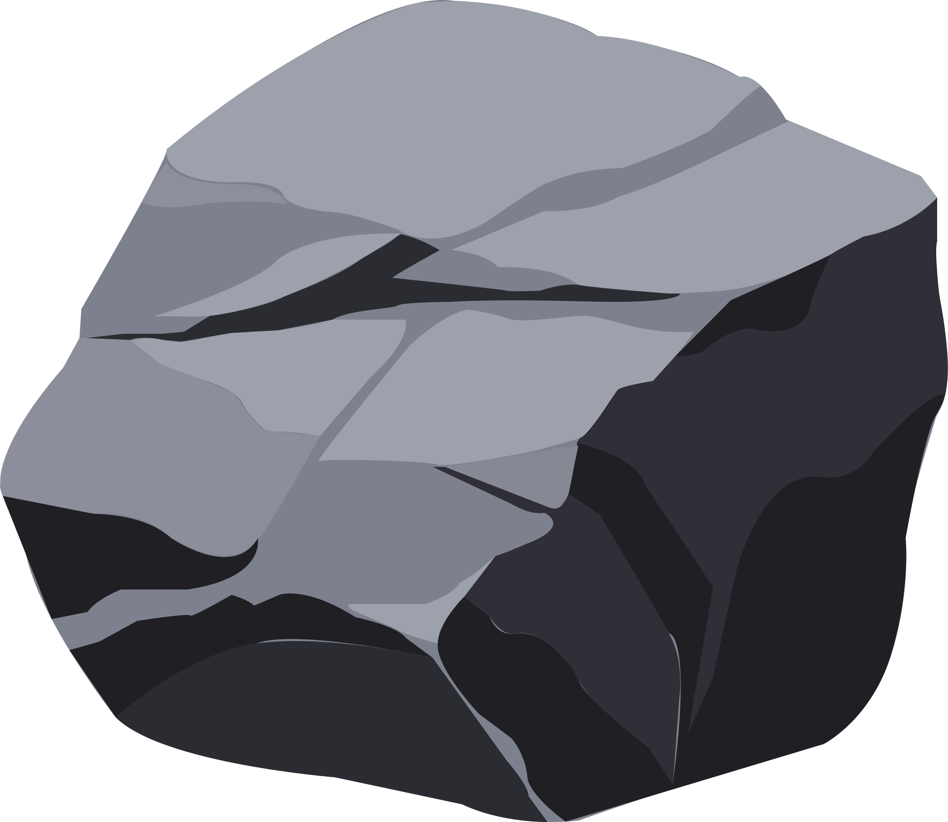
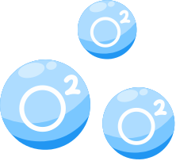

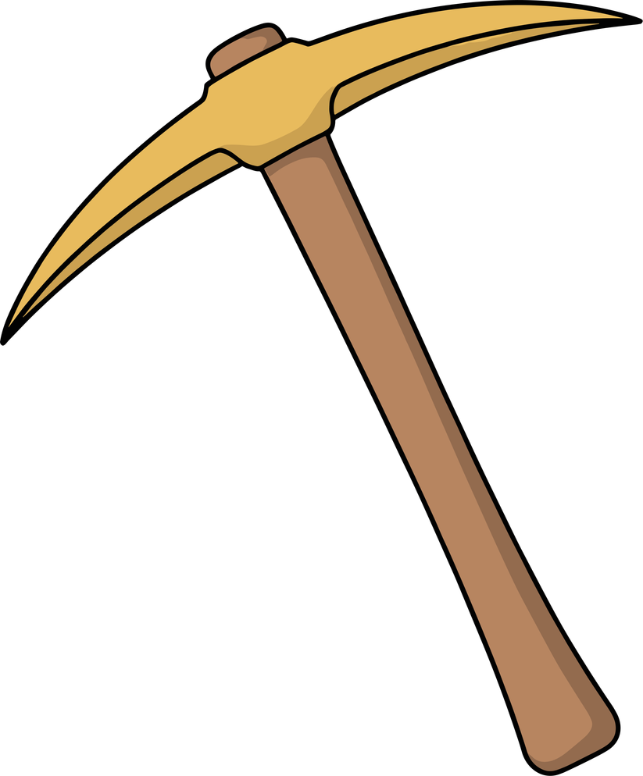




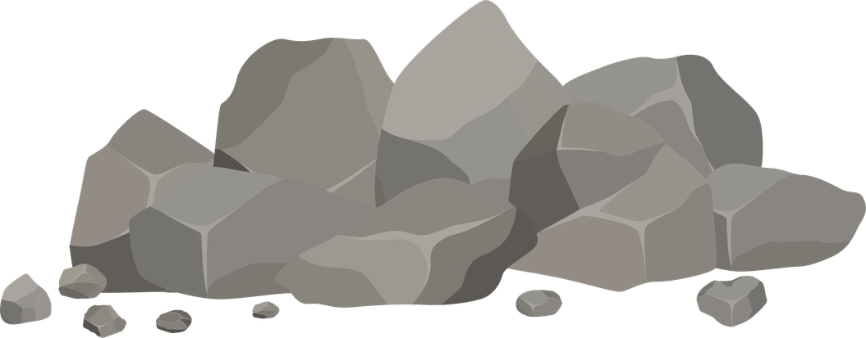
TOXICITÉ
Oxygène
Eau de pluie
MINERAI BROYÉ CONTENANT DU CUIVRE
EAU ET OXYGÈNE SUR LE MINERAI
EAU ACIDE, DISSOUT LES MÉTAUX
TRANSPORTE LES MÉTAUX VERS LES SOLS ET RIVIÈRES

Slide 51
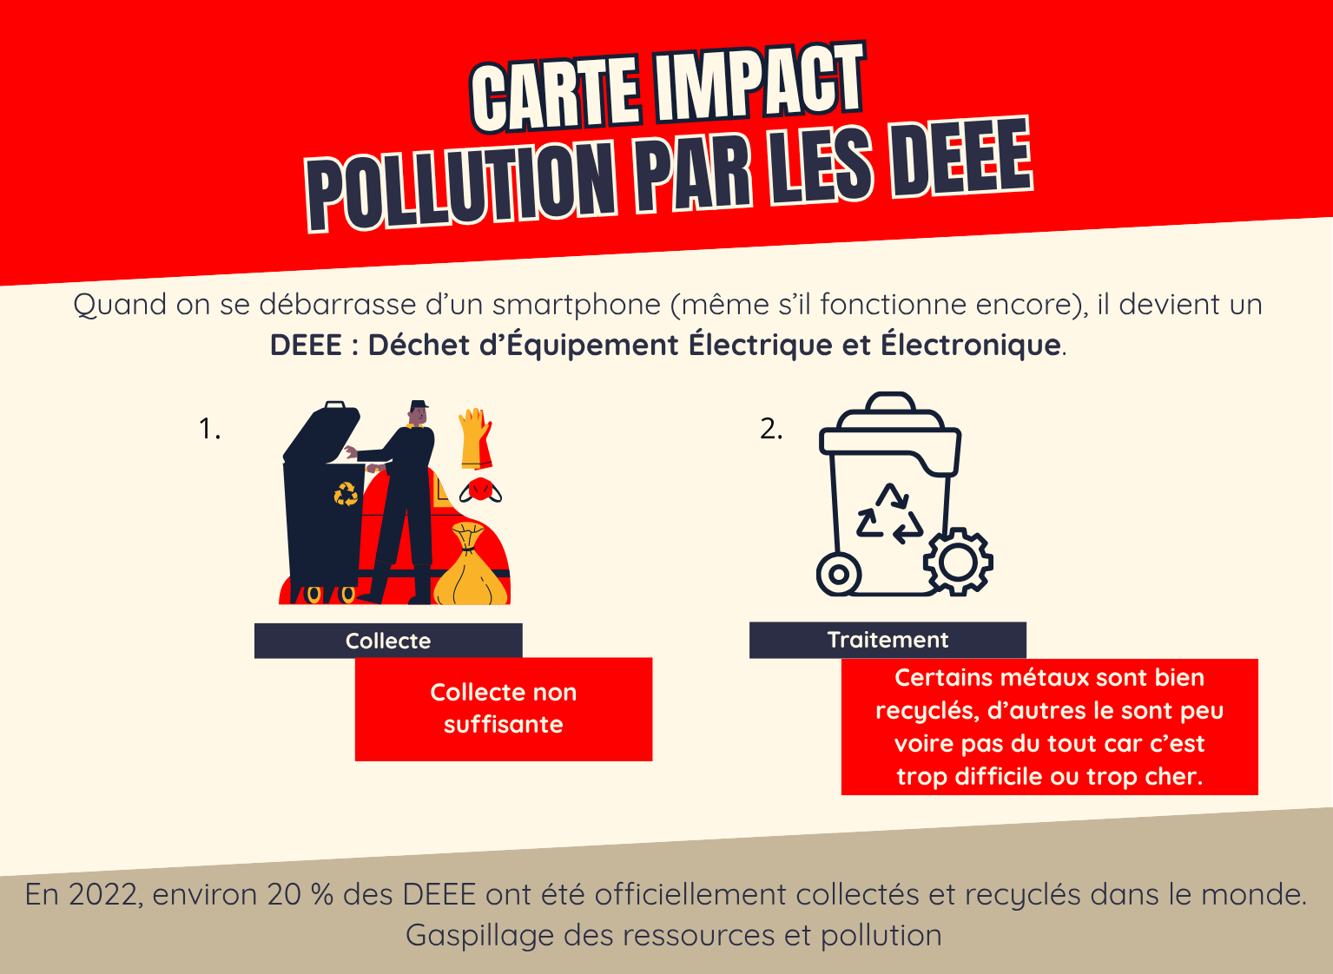
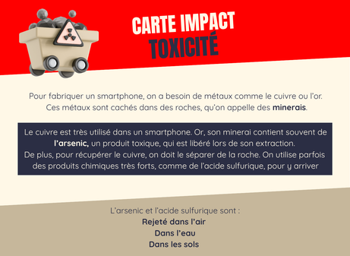

Slide 53
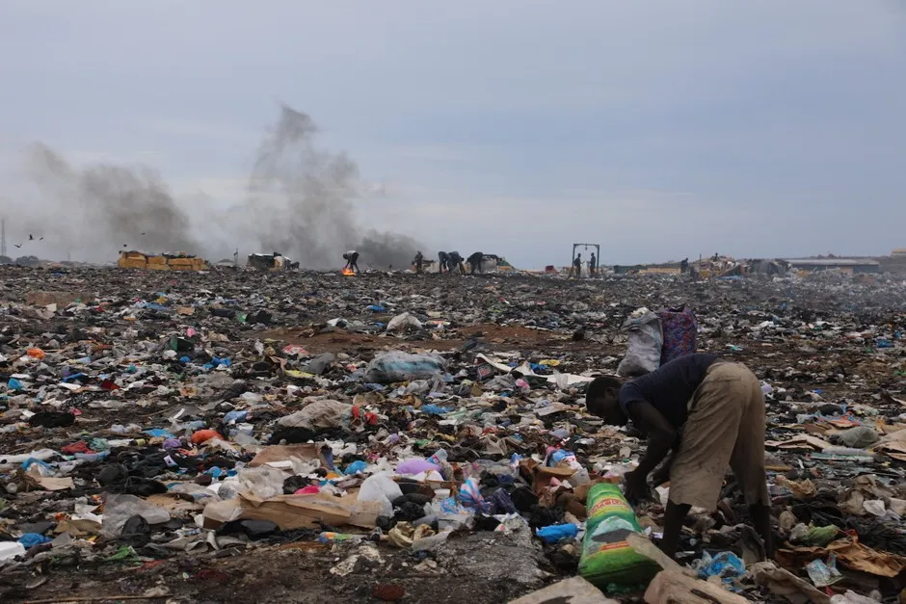
POLLUTION PAR LES DEEE
Agbogbloshie (Ghana)
Des déchets électroniques envoyés depuis l’Europe y sont brûlés à l’air libre pour récupérer des métaux.
Cela dégage des substances nocives, dangereuses pour les travailleurs et les habitants.
https://www.bloomberg.com/news/articles/2019-05-29/the-rich-world-s-electronic-waste-dumped-in-ghana

